Slide 1



Slide 2

Модуль 2: ЕМОЦІЙНИЙ РОЗВИТОК
Емоційний інтелект

Slide 3
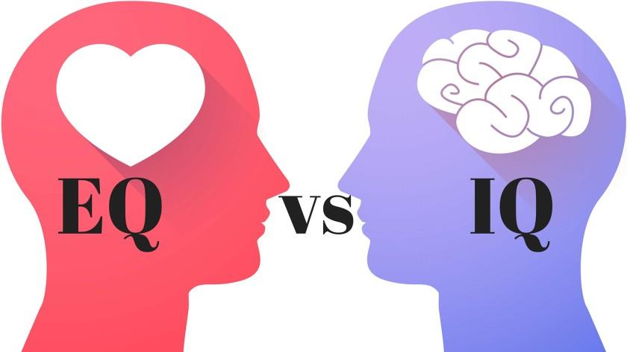
ЩО ТАКЕ ЕМОЦІЙНИЙ ІНТЕЛЕКТ
чим відрізняється звичайний інтелект від емоційного?

Slide 4
ДЛЯ ЧОГО ВІН?
- Розуміння / усвідомлення своїх емоцій
- Вміння керувати своїми емоціями
- Використання їх на благо собі
- Керувати емоціями інших, для досягнення спільних цілей
-Самоконтроль в стресових ситуаціях
- Розвинене співпереживання

Slide 5
ПРИКЛАДИ??
-ВАШІ ЕМОЦІЇ СПРИЙМАЮТЬ НЕ ТАК, ЯК ВИ ЇХ ПОЧАТКОВО ЗАДУМУВАЛИ -ВИ НЕ СПРИЙМАЄТЕ ЕМОЦІЇ ІНШИХ ТА НЕ РОЗУМІЄТЕ ЧОМУ ВСІ ТАКІ ПОГАНІ
-ВАС ДУЖЕ ЛЕГКО ВИВЕСТИ З СЕБЕ ТА РОЗІЗЛИТИ
-ПОСТІЙНО СТАЮТЬСЯ СИТУАЦІЇ, ЩО ВИХОДЯТЬ З ПІД КОНТРОЛЮ
- З ВАМИ НЕ ДІЛЯТЬСЯ СЕКРЕТАМИ
ЯКЩО ХОЧА Б ЩОСЬ З ЦЬОГО ПРАВДА, ТОДІ Є КІЛЬКА ШТУК, ЩО МОЖУТЬ ДОПОМОГТИ

Slide 6
ЯК РОЗВИВАТИ ЕІ
ДИВІТЬСЯ ФІЛЬМИ!
Саме так! Просто дивіться фільми, але при перегляді звертайте увагу саме на емоції та як їх зображають актори. Запитуйте себе:”яку емоцію він зараз показує і що він хотів цим сказати”?

Slide 7
ЯК РОЗВИВАТИ ЕІ
ПРОСІТЬ ФІДБЕКИ
Запитуйте в рідних та близьких чи правильно вони зрозуміли те, що ви хотіли сказати. Якщо ні тоді нехай уточнять, що саме їм здалось дивним.

Slide 8

З ЧОГО СКЛАДАЄТЬСЯ ЕІ
Перший компонент – оцінка і вираження емоцій – є у будь-якій взаємодії.
Друга складова емоційного інтелекту – це знання про емоції. Йдеться не про те, щоби знати їхні назви, типи чи класифікації.
Третя складова – як ми здатні керувати емоціями.
Четверта складова емоційного інтелекту стосується поведінки. Нехай у спілкуванні з іншою людиною ми побачили певну емоцію і правильно її визначили.

Slide 9
ГРА
“ТЕ ЩО ТИ КАЖЕШ ЗМУШУЄ МЕНЕ ВІДЧУВАТИ”

Slide 10
ГРА
“СВІТЧ ЕМОЦІЯМИ”

Slide 11
ДОМАШНЄ
ВПРОДОВЖ ТИЖНЯ ПОТРІБНО ВЕСТИ ЩОДЕННИК ЕМОЦІЙ .
ТАК ТИ КРАЩЕ БУДЕШ РОЗУМІТИ ЯКІ ЕМОЦІЇ В ТЕБЕ ВИКЛИКАЮТЬ ТІ ЧИ ІНШІ СИТУАЦІЇ

